Slide 1

UN DISPOSITIF ENGAGÉ ET DYNAMIQUE

Slide 2


UN DISPOSITIF ENGAGÉ ET DYNAMIQUE

Slide 3
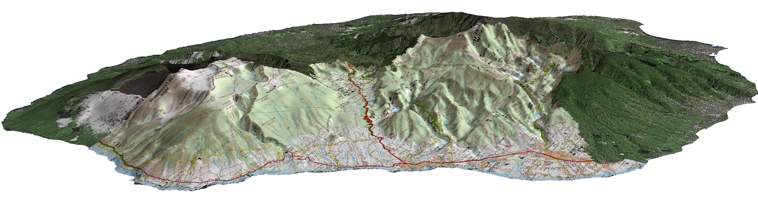
PRESENTATION DU TERRITOIRE DE LA CIREST
43 000 ha
du Parc national
recouvre le territoire de la CIREST
73 580 ha
en superficie
29 % du territoire réunionnais
1 territoire
de montagne
de haute-montagne
et littoral
altitude moyenne supérieure à 1500
mètres, des villes et villages situés entre
le littoral et 3000 mètres
84 % de la population sur le littoral
2 bassins de vie
articulés autour de Saint-André et de Saint-Benoit
127 500
habitants
au 1er janvier 2017
15% de la population réunionnaise

Slide 4

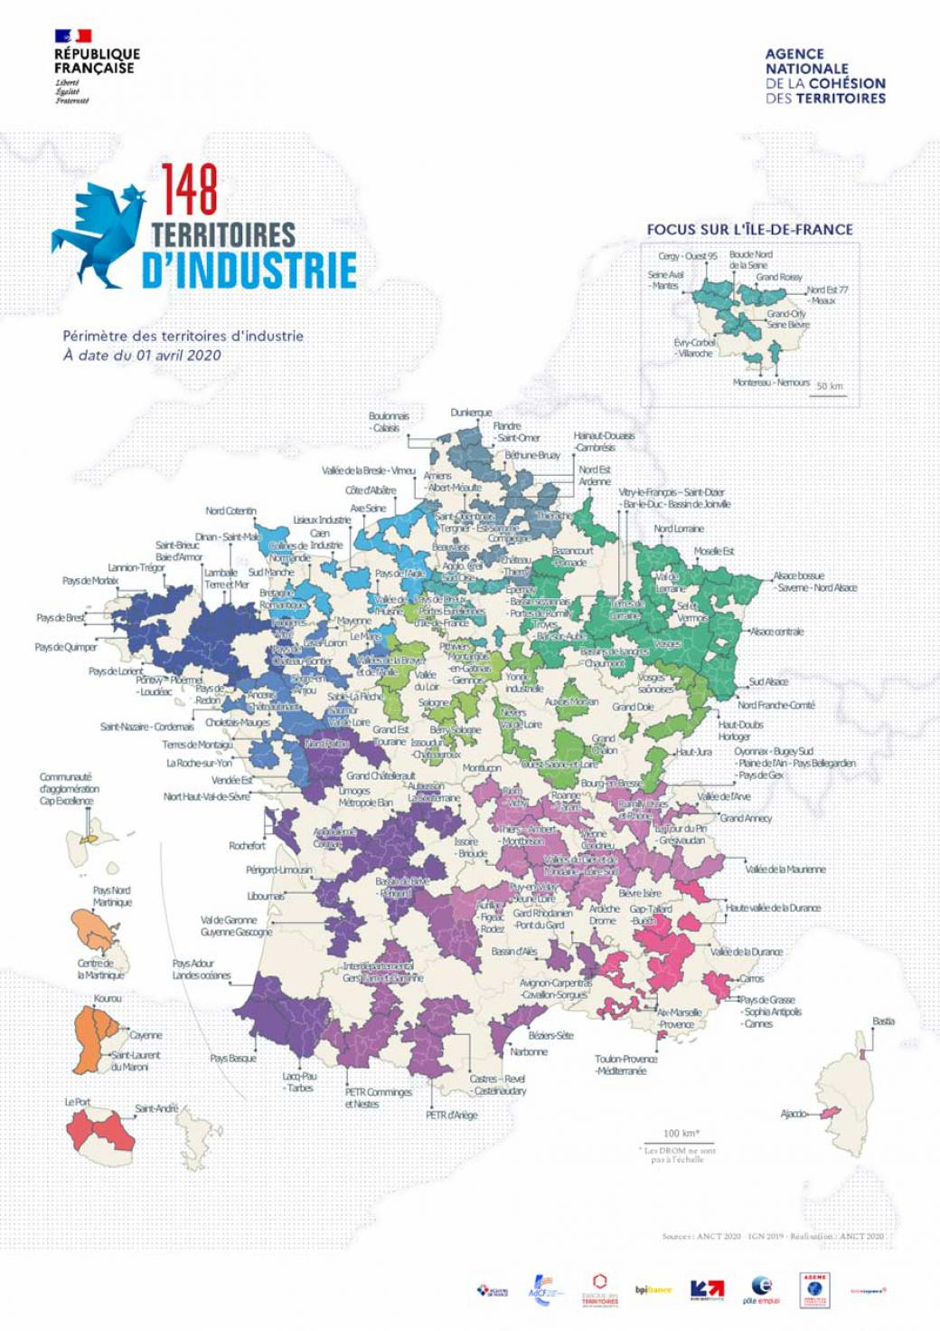
DÉFINITION
Un principe de ciblage visant plus spécifiquement à soutenir nos entreprises sur les territoires à forts enjeux industriels.
Un principe de gestion décentralisée : les projets sont d’abord gérés et animés par les acteurs locaux : acteurs industriels, maires, présidents d’EPCI, avec un pilotage au niveau de la Région.
Un principe de concentration des moyens : ces moyens sont à la fois financiers, avec plus d’un milliard d’euros de financements orientés en priorité vers ces territoires, administratifs, techniques et humains.

Slide 5
DÉFINITION
SIMPLIFIER
ATTIRER
INNOVER
RECRUTER

Slide 6
DÉFINITION
INNOVER
SIMPLIFIER
ATTIRER
RECRUTER
Jouer un rôle de locomotive du développement des filières, des clusters et des pôles de compétitivité
Accélérer les procédures administratives pour sécuriser les projets en cours de développement et faciliter les nouvelles implantations industrielles
Déployer et amplifier les facteurs d’attractions et promouvoir un modèle de gouvernance intégrant l’ensemble des schémas de planification territorial
Créer un environnement propice à l’activité et à la création d’emploi

Slide 7
HISTORIQUE
Novembre 2018
Octobre 2019
Janvier 2022
2020 - 2021
Labélisation de la CIREST dans le cadre Territoires d’industrie
Signature du protocole Territoires d’industrie (Projet Ecotechnoport)
Recrutement de la Cheffe de Projet
10 ETUDES MENÉES PAR LE GROUPEMENT D’INTÉRÊT PUBLIC

Slide 8
NOUVELLE DYNAMIQUE
Projet initial
Elaboration d’une nouvelle feuille de route
Mise en œuvre du nouveau PTI
Volonté d’un rééquilibrage du Projet Territoires d’industrie (PTI) sur l’intégralité du territoire EST
Valoriser les études déjà portées au projet « d’écotechnoport ».
Actualisation de l’outil de gouvernance
Signature d’une convention Territoire d’Industrie
avec un polynôme industriel

Slide 9
L’ANALYSE DU TERRITOIRE
FORCE
FAIBLESSE
Projet Territoire
CRTE
Potentiel de foncier économique
Tissu économique dynamique et innovant
1er territoire producteur d’électricité « verte »
Peu de foncier économique immédiatement disponible
Taux de chômage à 36%
Faible taux de formation supérieur
OPPORTUNITE
MENACE
Ouverture de nouvelles zones d’activités (Paniandy, Beauvallon…)
Révision du SCOT
AAP (France 2030, Fonds Friches…)
Révision du SRDEII
Révision du SAR
Contraintes réglementaires
Pas encore de binôme-polynôme industriel

Slide 10
UNE BASE SOLIDE
PROJET
TERRITOIRE
PCAET*
27 fiches actions
Territoires d’industrie
PROJET TERRITOIRE
TERRITOIRES
D’INDUSTRIE
CRTE*
*CRTE : CONTRAT DE RELANCE ET DE LA TRANSITION ECOLOGIQUE
*PCAET : PLAN CLIMAT AIR ENERGIE TERRITORIAL

Slide 11
UNE BASE SOLIDE
ACTIONS | AXES
Mettre en place un marketing territorial afin de rendre le territoire attractif pour des investissement structurants | ATTIRER
Création d’un guichet d’accompagnement technique et financier destiné aux TPE / PME installé sur la CIREST Création d’une structure d’accompagnement des porteurs de projets en partenariat avec des chefs d’entreprise Faciliter les rencontres entre les porteurs de projet/entrepreneur et les structures de formation Mettre en place observatoire économique pour développer l’ingénierie territoriale | SIMPLIFIER INNOVER
Valoriser et moderniser les ZAE existantes | ATTIRER
Mener une stratégie foncière active pour libérer du foncier: foncier déjà bâti à foncier nu Faciliter la création de zones d’activités économiques | ATTIRER
ACTIONS | AXES
Etudier la possibilité de mise en place d’une station de transfert d’énergie par pompage | INNOVER
Etudier et adapter des nouveaux matériaux en fonction du micro-climat pour un logement de qualité Etudier et éprouver les nouveaux matériaux de construction Créer un label logement des hauts | INNOVER ATTIRER
Sensibiliser et former les intervenants de la construction et rénovation Diversifier l'offre d'isolation thermique avec des produits biosourcés et locaux | RECRUTER ATTIRER
Elaboration d’une stratégie de développement économique Centre artisanal du refuge a Bras-Panon | ATTIRER
CRTE*
PROJET TERRITOIRE
PCAET*
TERRITOIRES
D’INDUSTRIE

Slide 12
UNE BASE SOLIDE
ACTIONS | AXES
Etudier la faisabilité économique et technique pour l’installation d’un marche de gros sur le territoire de la CIREST | ATTIRER
Estimer impact du changement climatique sur ressources Identification des technologies existantes en conversion d‘énergie Identification des moyens de stockage de l'énergie finale (énergie, chaleur, froid) | INNOVER
Etudier le gisement de biomasse afin de structurer la filière locale | INNOVER
CRTE*
PROJET TERRITOIRE
PCAET*
TERRITOIRES
D’INDUSTRIE

Slide 13
UNE GOUVERNANCE
COMITÉ DE PROJET TERRITOIRES D’INDUSTRIE
AGRO-
ALIMENTAIRE
NUMERIQUE
ENERGIE
ENVIRONNEMENT
LOGISTIQUE
BINÔME INDUSTRIEL
BINÔME INDUSTRIEL
BINÔME INDUSTRIEL
BINÔME INDUSTRIEL
BINÔME INDUSTRIEL
POLYNÔME INDUSTRIEL

Slide 14











COMPOSITION DU COMITÉ
DE PROJET
ACTEURS PUBLICS
OPERATEURS D’ETAT
CIREST
INSTITUTIONS

Slide 15












COMPOSITION DU COMITÉ
DE PROJET
PARTENAIRES ÉCONOMIQUES
CHAMBRES CONSULAIRES
AUTRES

Slide 16
RÔLE DU COMITÉ
1
2
3
Groupe de travail par thématique pour proposer et compléter des fiches actions
Validation des fiches actions par le Comité de Projet Territoires d’industrie
Suivi et évaluation des fiches actions
Ensemble des acteurs privés économiques, petites moyennes ou grande entreprises agissant au cœur d’une activité économique en lien avec une des 5 thématiques
Objectif d’élire le polynôme industriel, capable d’animer et d’accompagner les porteurs de projets.

Slide 17
FOCUS A.M.I.
APPEL À MANIFESTATION D’INTÊRET (A.M.I)
Choix du polynôme industriel pour le projet Territoires d’industrie de la CIREST
OBJECTIF ?
QUI ?
Ensemble des acteurs privés économiques, petites moyennes ou grande entreprises agissant au cœur d’une activité économique en lien avec une des 5 thématiques
Sélectionner le polynôme industriel, capable d’animer et d’accompagner les porteurs de projets.

Slide 18
UN NOUVEAU CALENDRIER
Evènements et signature de la convention Territoires d’industrie
Acteurs socio-économiques
Sensibilisation du projet TI aux mairies des communes de la CIREST
Lancement du premier comité de projet PTI
Lancement A.M.I. afin de sélectionner le polynôme
Semaine de l’industrie
2ème réunion du Comité de Projet
S38
Septembre 2022
S47-S49
Novembre 2022
S36
Septembre 2022
S39-S41
Octobre 2022
S49-S50
Décembre 2022
Présentation de la nouvelle convention, du polynôme et proposition du plan d’action
Ensemble des maires

Slide 19



